Slide 1
Verkennend bodemonderzoek Branbantchrom
Sam Fonteyne
OVAM – afdeling Bodembeheer

Slide 2
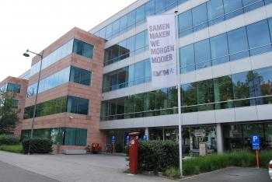
Openbare Vlaamse Afvalstoffenmaatschappij (OVAM)
De OVAM is bevoegd voor:
  afvalstoffenbeheer
  materialenbeheer
  bodembeheer
Duidelijke doelstellingen
  afvalberg verkleinen
  afval hergebruiken of recycleren
  afval milieuvriendelijk herwerken
  omslag/overgang naar kringloopeconomie inzetten
  onderzoek naar en saneren van verontreinigde gronden
  voorkomen van nieuwe bodemverontreiniging (preventie)

Slide 3
PFAS-verdachte activiteiten
PFAS-houdend blusschuim (brandweer)
  huidige en voormalige brandweerkazernes
  brandweeroefenterreinen
  branden met gebruik van blusschuim
PFAS in de industrie
  PFAS-productie (Vlaanderen: alleen 3M)
  PFAS-gebruik
    teflon: Dupont/Chemours (Mechelen-zuid)
    papierindustrie (broodzakken, bakpapier,…)
    textielindustrie (tapijttegels,…)
    chromage (chroom, nikkel, koper, brons,: gebruik als ‘surpressant’ (blootstelling verminderen)
    Fotoindustrie

Slide 4
Inventarisatie PFAS-verdachte activiteiten
Juli 2021: oproep OVAM naar gemeenten
  snelle reactie Mechelen
  inventaris: 800 sites
  verkennende bodemonderzoeken (VBO)
  in opdracht van OVAM
    focus op:
      nabijheid woningen
      gevoelige receptoren (scholen, kinderdagverblijven, speelpleinen,…)
      PFAS-houdend blusschuim
  4000 andere potentiële sites: inventarisatie lopende

Slide 5
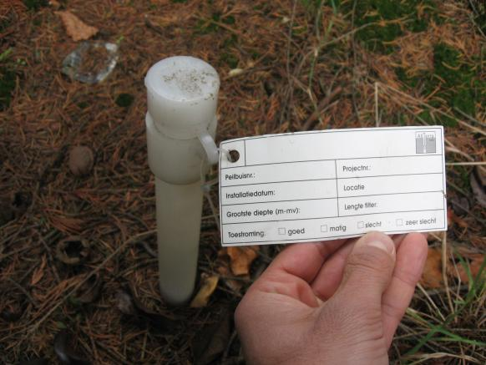
Inhoud verkennend bodemonderzoek (VBO)
Beperkt historisch onderzoek
  bepalen locatie verdachte zones
Uitvoering veldwerk
  boringen: vaste deel van de aarde
  peilbuizen: grondwater
Ter hoogte van de verdachte zones (PFAS-gebruik)
Inschatting mogelijke blootstelling omgeving
Uitspraak:
  bodemverontreiniging aanwezig?
  noodzaak tot verder onderzoek?
  bij noodzaak verder onderzoek: bepaling prioriteit
  No Regret Maatregelen nodig?

Slide 6
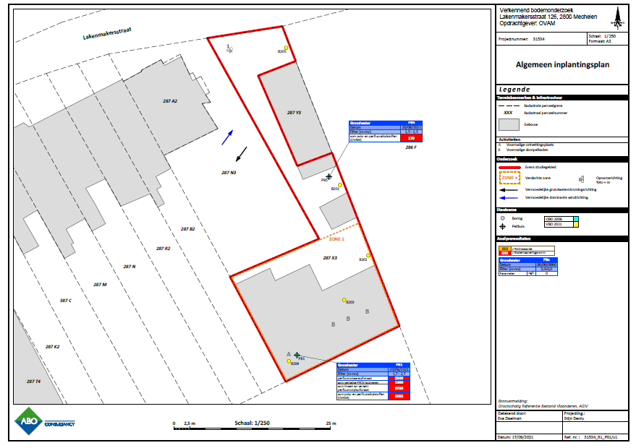

Slide 7
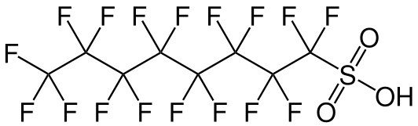
Resultaten VBO
Vaste deel van de aarde
  verhogingen voor PFOS
    B201, B202, B205
    max 9,9 µg/kg ds
    geen overschrijding (ontwerp)-bodemsaneringsnorm (18 µg/kg ds)
Grondwater
  Som PAS: 5.035 ng/l
  PFOS: 3.700 ng/l
  PFBS: 550 ng/l
  Lagere waarden voor PFPA, PFHxA
  overschrijding (ontwerp-bodemsaneringsnorm (120 ng/l)
uitvoering beschrijvend bodemonderzoek (BBO) nodig PFOS (perfluoroctaansulfonzuur)
              exploitant Brabantchrom cvba aangemaand (07/2023)

Slide 8
Beschrijvend bodemonderzoek (BBO)
Indien op basis van OBO verder bodemonderzoek noodzakelijk is?
uitvoering beschrijvend bodemonderzoek (BBO)
  omvang bodemverontreiniging (horizontaal / verticaal)
  bronperceel / verspreidingsperce(e)l(en)
  mogelijke risico's (actueel of potentieel gebruik)
  bepalen ernst bodemverontreiniging: risico-evaluatie
  bepalen noodzaak sanering

Slide 9
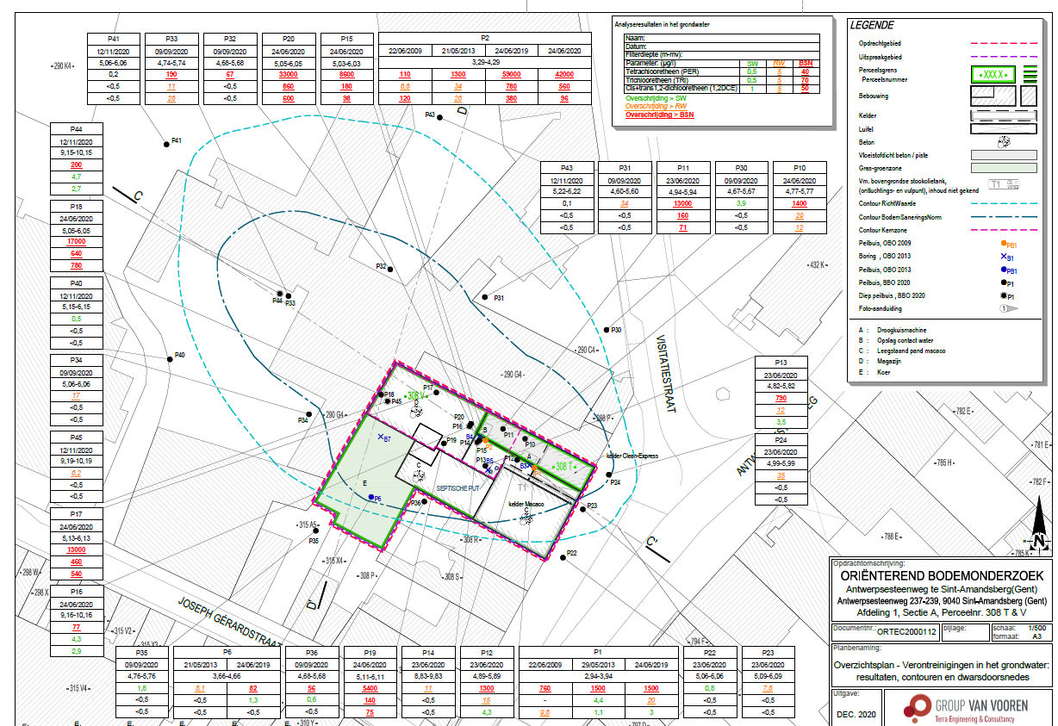

Slide 10
Bodemsanering
wat indien na BBO bodemsanering nodig is?
  bodemsaneringsproject (BSP)
    bepalen saneringstechniek (ontgraven + bemalen, ….)
    randvoorwaarden
    BATNEEC-principe
  bodemsaneringswerken (BSW)
    effectieve uitvoering werken + opvolging resultaten (monitoring)
  eindevaluatieonderzoek (EEO)
    doelstelling gehaald?
    restverontreiniging
  eindverklaring (EV)
    afsluiten dossier door OVAM

Slide 11
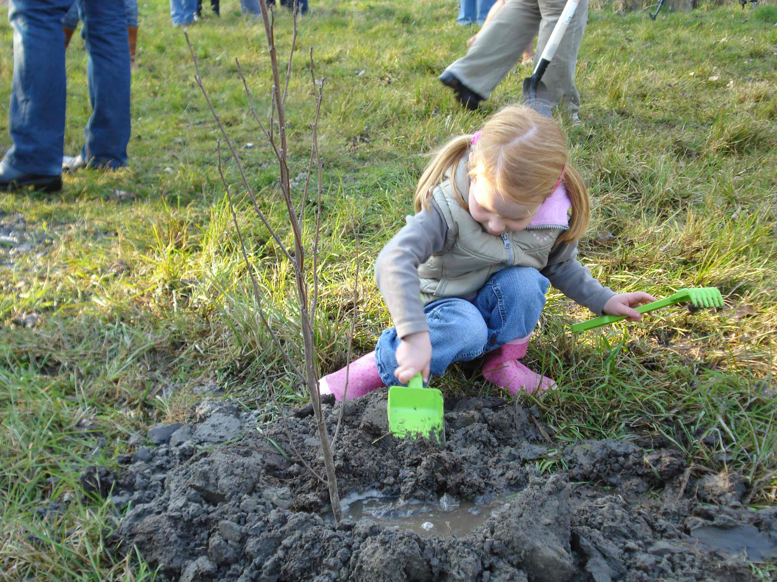
Dank voor uw aandacht
Zijn er nog vragen?
Vlaamse overheid
Openbare Vlaamse Afvalstoffenmaatschappij
Stationsstraat 110 - 2800 Mechelen
T 015 284 284
www.ovam.be
info@ovam.be
Blijft u graag op de hoogte?
Schrijf u in voor onze nieuwsbrief
via nieuwsbrief@ovam.be.

